Slide 1

Diplomový projekt 2
Identifikácia neštandardného správania odberateľov v energetickej sieti
Vedúci práce:
Ing. Marek Lóderer
Bc. Matúš Cuper

Slide 2
Motivácia
Identifikácia neštandardného správania
  Evolúcia dát, označené datasety, šum, definícia anomálie…
  Bodové, kontextové, skupinové anomálie
  Klasifikácia, zhlukovanie, štatistické metódy…
  Lokálne a globálne anomálie, zlomy...
Zamedzenie nelegálnym odberom, identifikácia chybných zariadení, optimalizácia distribúcie elektriny
Správanie rozdielne od správania okolitých inštancií

Slide 3
Navrhnutý proces identifikácie anomálií
Zhlukovanie časových radov
Výber zhlukov s nízkou hustotou
Výber inštancií na okrajoch zhlukov
Identifikácia anomálií v konkrétnom časovom rade
Zhlukovanie anomálnych intervalov

Slide 4
1. Zhlukovanie časových radov
Výber hyperparametrov
  Metrika podobnosti časových radov (dtw_basic)
  Výsledný počet zhlukov (20 zhlukov)
  Veľkosť posuvného okna (2-3 týždne)
  Granularita posuvného okna (dni/týždne)

Slide 5
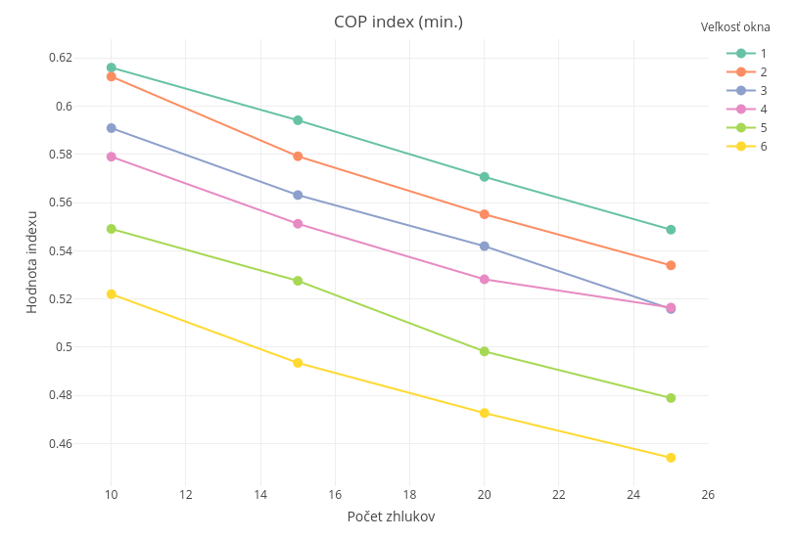
COP index evaluácie zhlukov

Slide 6
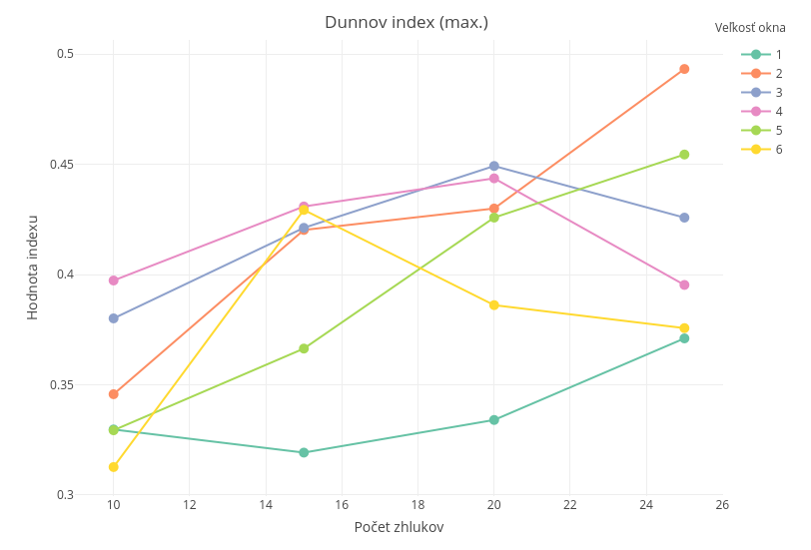
Dunnov index evaluácie zhlukov

Slide 7
2. Výber zhlukov s nízkou hustotou
Selekcia zhlukov
  Výber zhlukov na základe počtu inštancií
  Výber podozrivých intervalov jednotlivých inštancií

Slide 8
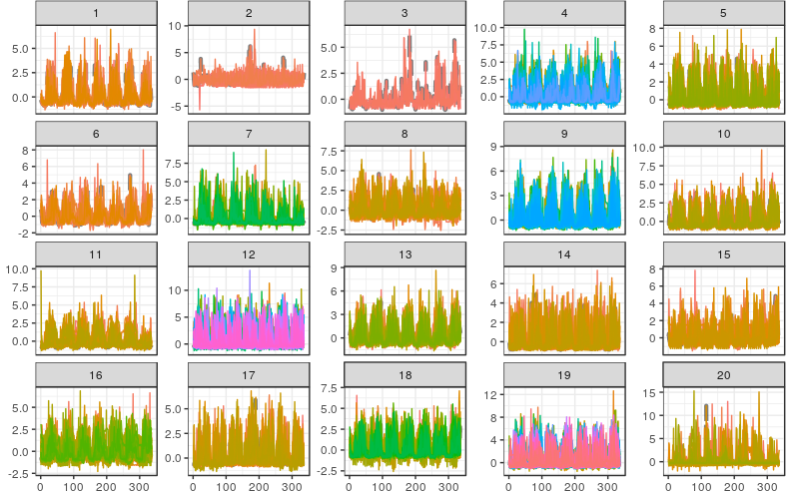
Časové rady v zhlukoch
Identifikované zhluky

Slide 9
3. Výber inštancií na okrajoch zhlukov
Selekcia zhlukov
  Analýza jednotlivých zhlukov
  Výber podozrivých inštancií
  Výber podozrivých inštancií, ktoré nespadajú do rovnakého zhluku pri metóde posuvného okna

Slide 10
4. Identifikácia anomálií v konkrétnom časovom rade
Identifikácia anomálií pomocou SHESD
  Analýza intervalu v agregovaných oknách
  Vytváranie skóre
  Konfigurácia hyperparametrov
Identifikácia zlomov
  Úprava skóre
  Konfigurácia hyperparametrov

Slide 11
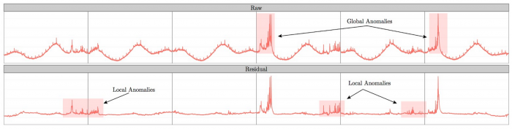
Seasonal Hybrid ESD
Dekompozícia časových radov a robustná štatistika
Čiastková aproximácia pre dlhé časové rady
Nutnosť definovať k – počet anomálií
[1] Magakian, M.: Anomaly Detection with Twitter in R. https://anomaly.io/anomaly-detection-twitter-r, 21.4. 2015, dostupné 2018.
[2] Kejariwal, A.: Introducing practical and robust anomaly detection in a time series.
https://blog.twitter.com/engineering/en_us/a/2015/introducing-practical-and-robust-anomaly-detection-in-a-time-series.html, 6.1. 2015, dostupné 2018.
[3] Hochenbaum, Jordan & Vallis, Owen & Kejariwal, Arun. (2017). Automatic Anomaly Detection in the Cloud Via Statistical Learning.

Slide 12
5. Zhlukovanie anomálnych intervalov
Opakovanie procesu zhlukovania
  Selekcia anomálnych intervalov
Výber hyperparametrov
  Metrika podobnosti časových radov (dtw_basic)
  Granularita posuvného okna (dni)

Slide 13
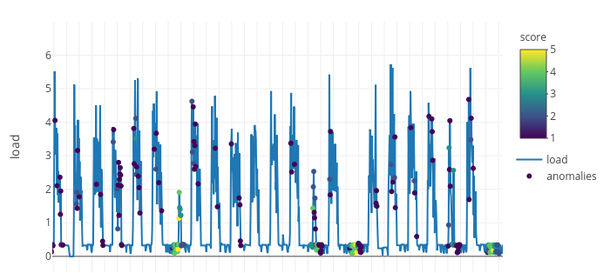
Seasonal Hybrid ESD

Slide 14
Literatúra
[1] Magakian, M.: Anomaly Detection with Twitter in R. https://anomaly.io/anomaly-detection-twitter-r, 21.4. 2015, dostupné 2018.
[2] Kejariwal, A.: Introducing practical and robust anomaly detection in a time series. https://blog.twitter.com/engineering/en_us/a/2015/introducing-practical-and-robust-anomaly-detection-in-a-time-series.html, 6.1. 2015, dostupné 2018.
[3] Hochenbaum, Jordan & Vallis, Owen & Kejariwal, Arun. (2017). Automatic Anomaly Detection in the Cloud Via Statistical Learning.
[4] Filliben, J.: Generalized ESD Test for Outliers. https://www.itl.nist.gov/div898/handbook/eda/section3/eda35h3.htm, April. 2012, dostupné 2018.

Slide 15
Zhrnutie
Proces
  Zhlukovanie časových radov
  Selekcia podozrivých časových radov a ich analýza
  Zhlukovanie podozrivých intervalov
Práca do letného semestra
  Zvýšiť presnosť S-H-ESD zameraním sa na podozrivé časové rady
  Zhlukovanie anomálií
  Evaluácia vytvorených zhlukov voči Numenta Anomaly Benchmark

